Slide 2
BÀI CŨ :
THỜI TRANG VỚI HÌNH VẼ THỜI TIỀN SỬ
-HỌC SINH NHẬN XÉT
-GIÁO VIÊN NHẬN XÉT NÊU ƯU KHUYẾT ĐIỂM TỪNG BÀI

Slide 3

CHÀO MỪNG CÁC EM
ĐẾN VỚI TIẾT HỌC HÔM NAY!

Slide 4

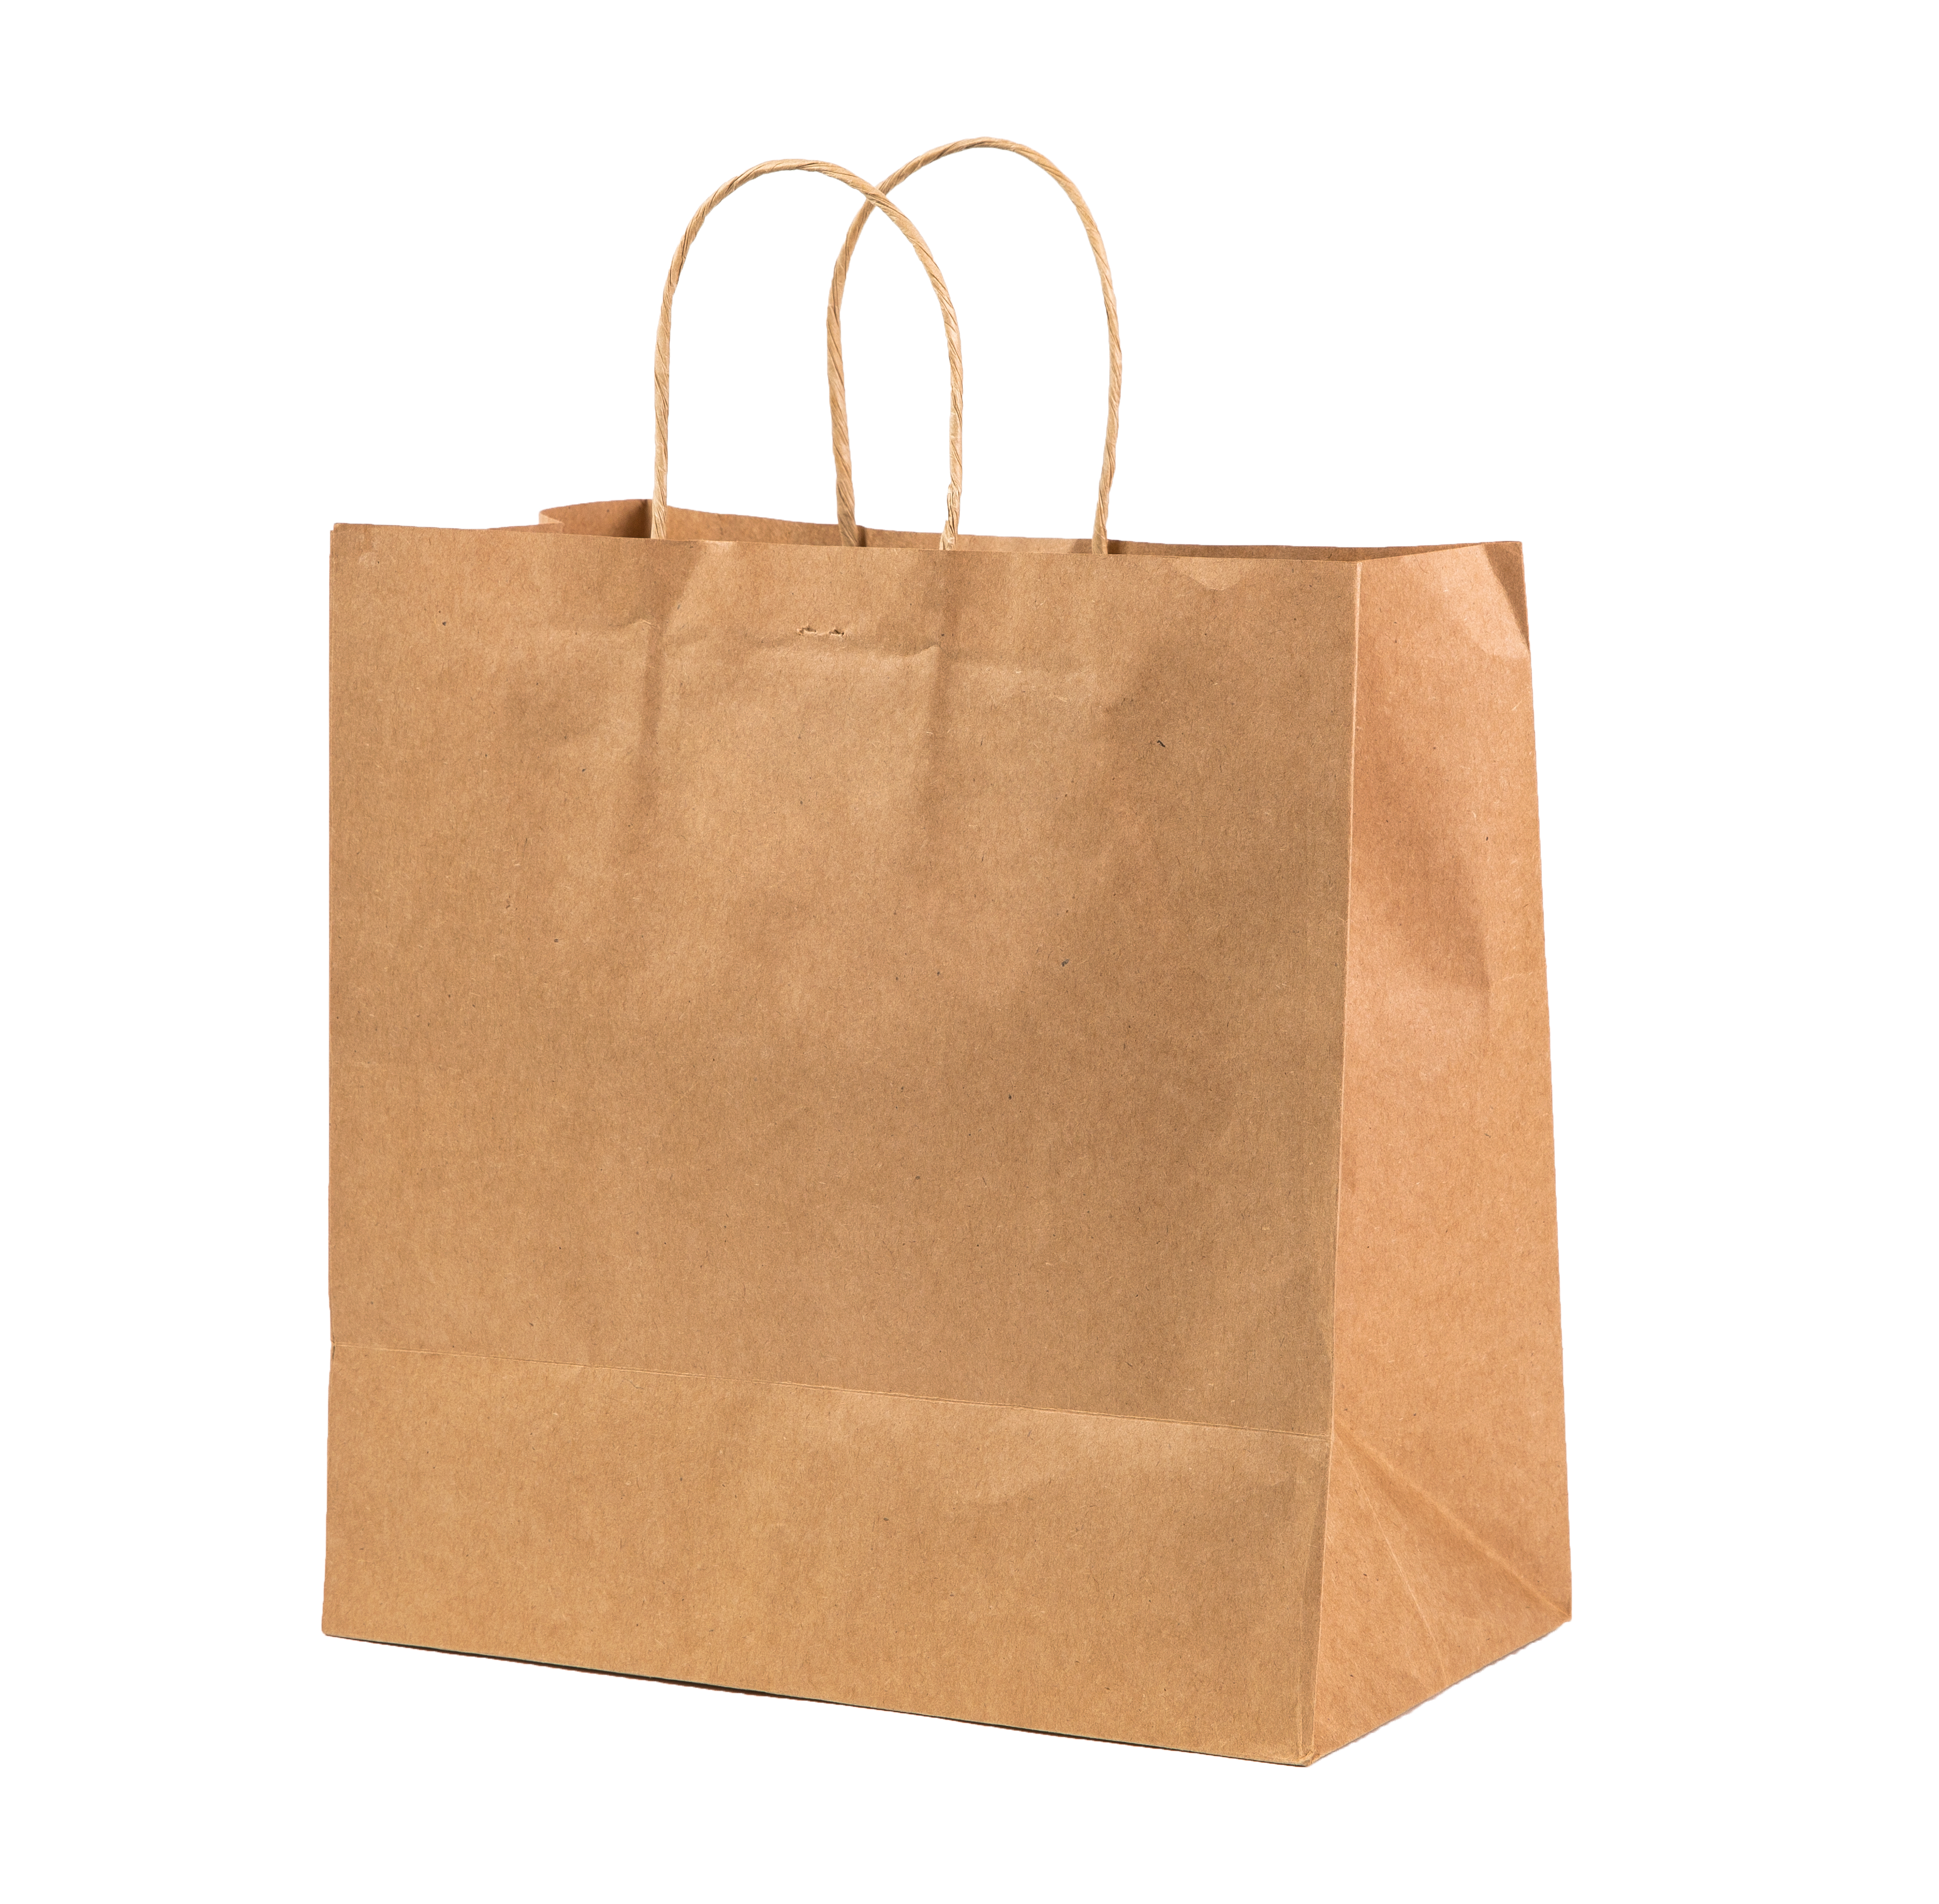

Ai nhanh trí hơn?
Theo em, tại sao ngày nay chúng ta nên sử dụng túi giấy thay vì dùng túi nilon?

Slide 5
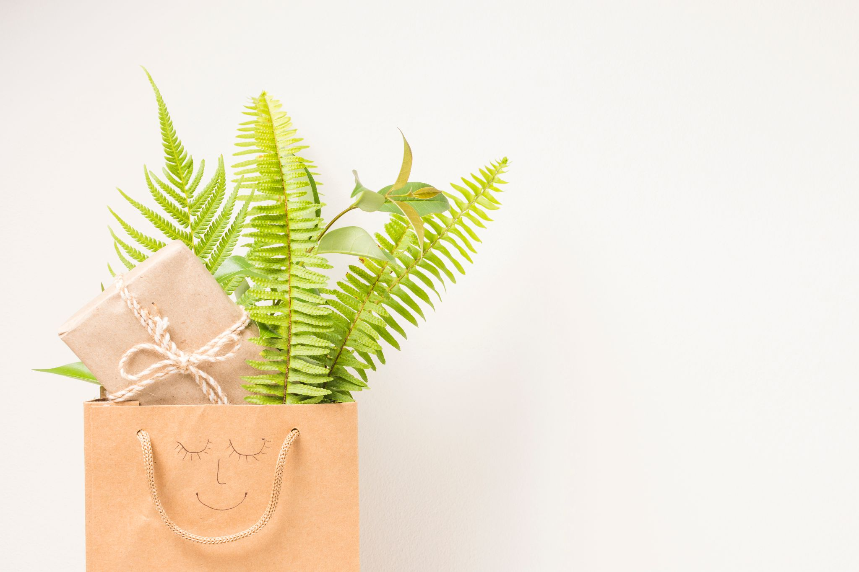
CHỦ ĐỀ: NGHỆ THUẬT THỜI TIỀN SỬ THẾ GIỚI VÀ VIỆT NAM
BÀI 7: TÚI GIẤY
ĐỰNG QUÀ TẶNG (2 tiết)

Slide 6
NỘI DUNG BÀI HỌC
01
02
03
Khám phá
Luyện tập – Sáng tạo
Kiến tạo kiến thức, kĩ năng
04
05
Phân tích – Đánh giá
Vận dụng – Phát triển
Các hình thức túi giấy
Cách thiết kế tạo dáng túi đựng bằng giấy
Thiết kế tạo dáng và trang trí túi giấy với hình vẽ thời tiền sử
Trưng bày sản phẩm và chia sẻ
Tìm hiểu quy trình thiết kế mẫu một sản phẩm công nghiệp

Slide 7
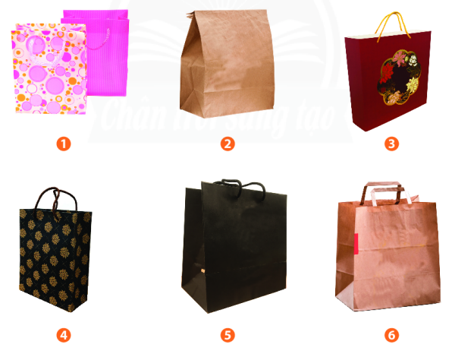
1. Khám phá các hình thức túi giấy
Hoạt động nhóm
Thảo luận trong 3 phút, phân tích cấu tạo, hình dáng và các hình thức trang trí túi giấy trong SGK trang 30.

Slide 8
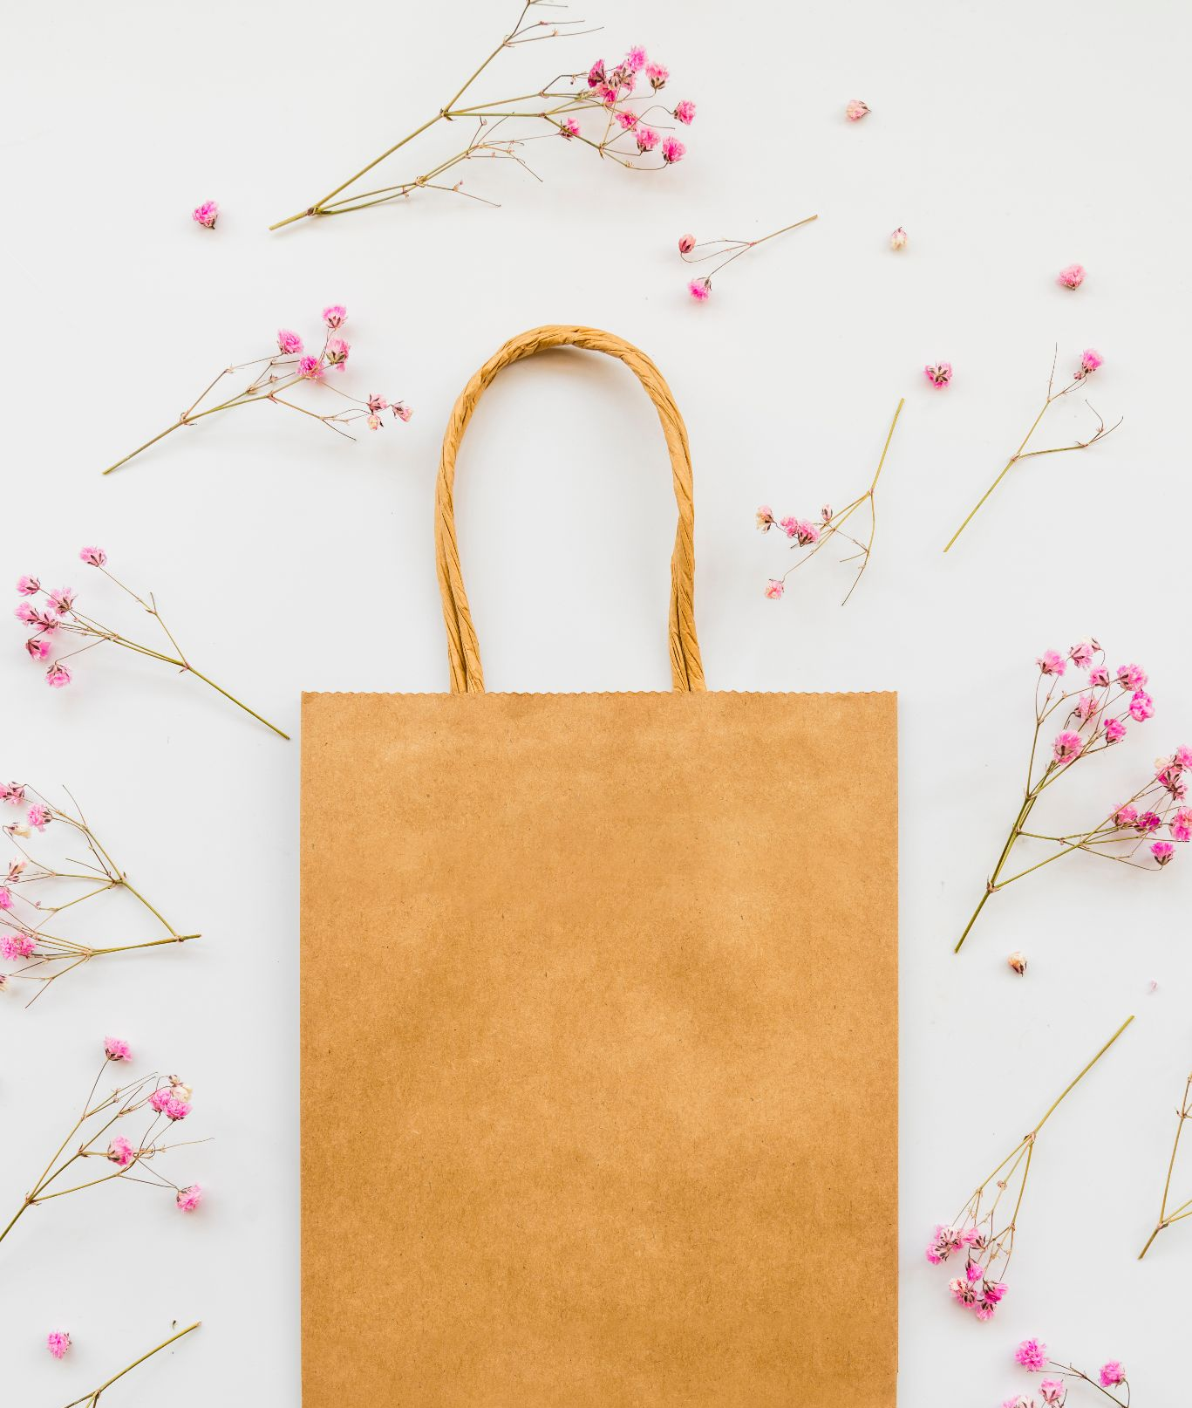
Gợi ý
Túi giấy em quan sát có hình dạng và hình trang trí như thế nào?
Mỗi loại túi giấy có vai trò, công dụng gì?
Túi giấy được cấu tạo bởi các bộ phận nào?
Những yếu tố nào tạo nên vẻ đẹp và tính ứng dụng cho túi giấy?

Slide 9
KẾT LUẬN
Công dụng của túi giấy trong đời sống: Túi giấy là sản phẩm thân thiện với môi trường, rất dễ dùng và tiện lợi. Túi giấy dùng để:
Cho các hãng thời trang sử dụng túi giấy quảng cáo cho thương hiệu của mình.
Đảm bảo vệ sinh và an toàn thực phẩm.
Đựng đồ dùng theo lựa chọn, sở thích cá nhân.

Slide 10
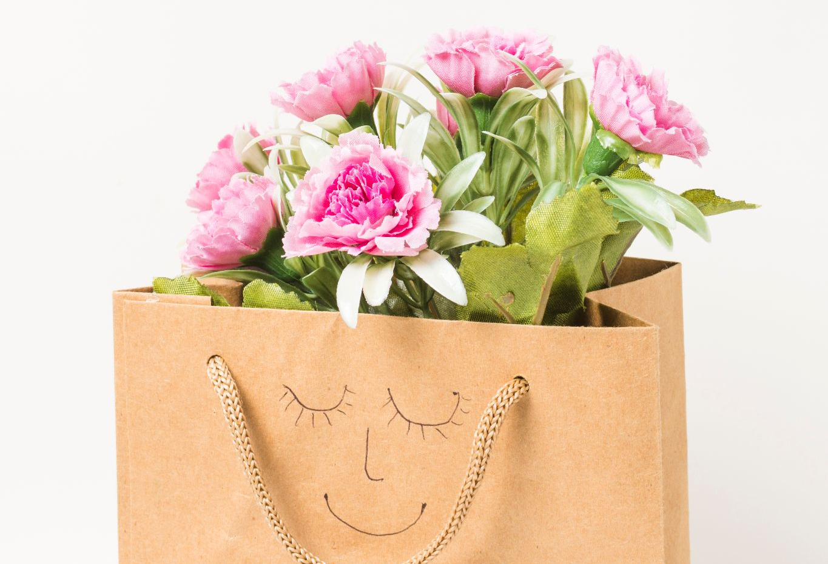
Các bộ phận của túi giấy:
Túi
Dây túi, quai xách
Kiểu dáng và hình trang trí trên túi giấy đa dạng về mẫu mã. Thiết kế đa dạng từ đường nét, màu sắc, thiết kế phù hợp với từng mục đích sử dụng.

Slide 11
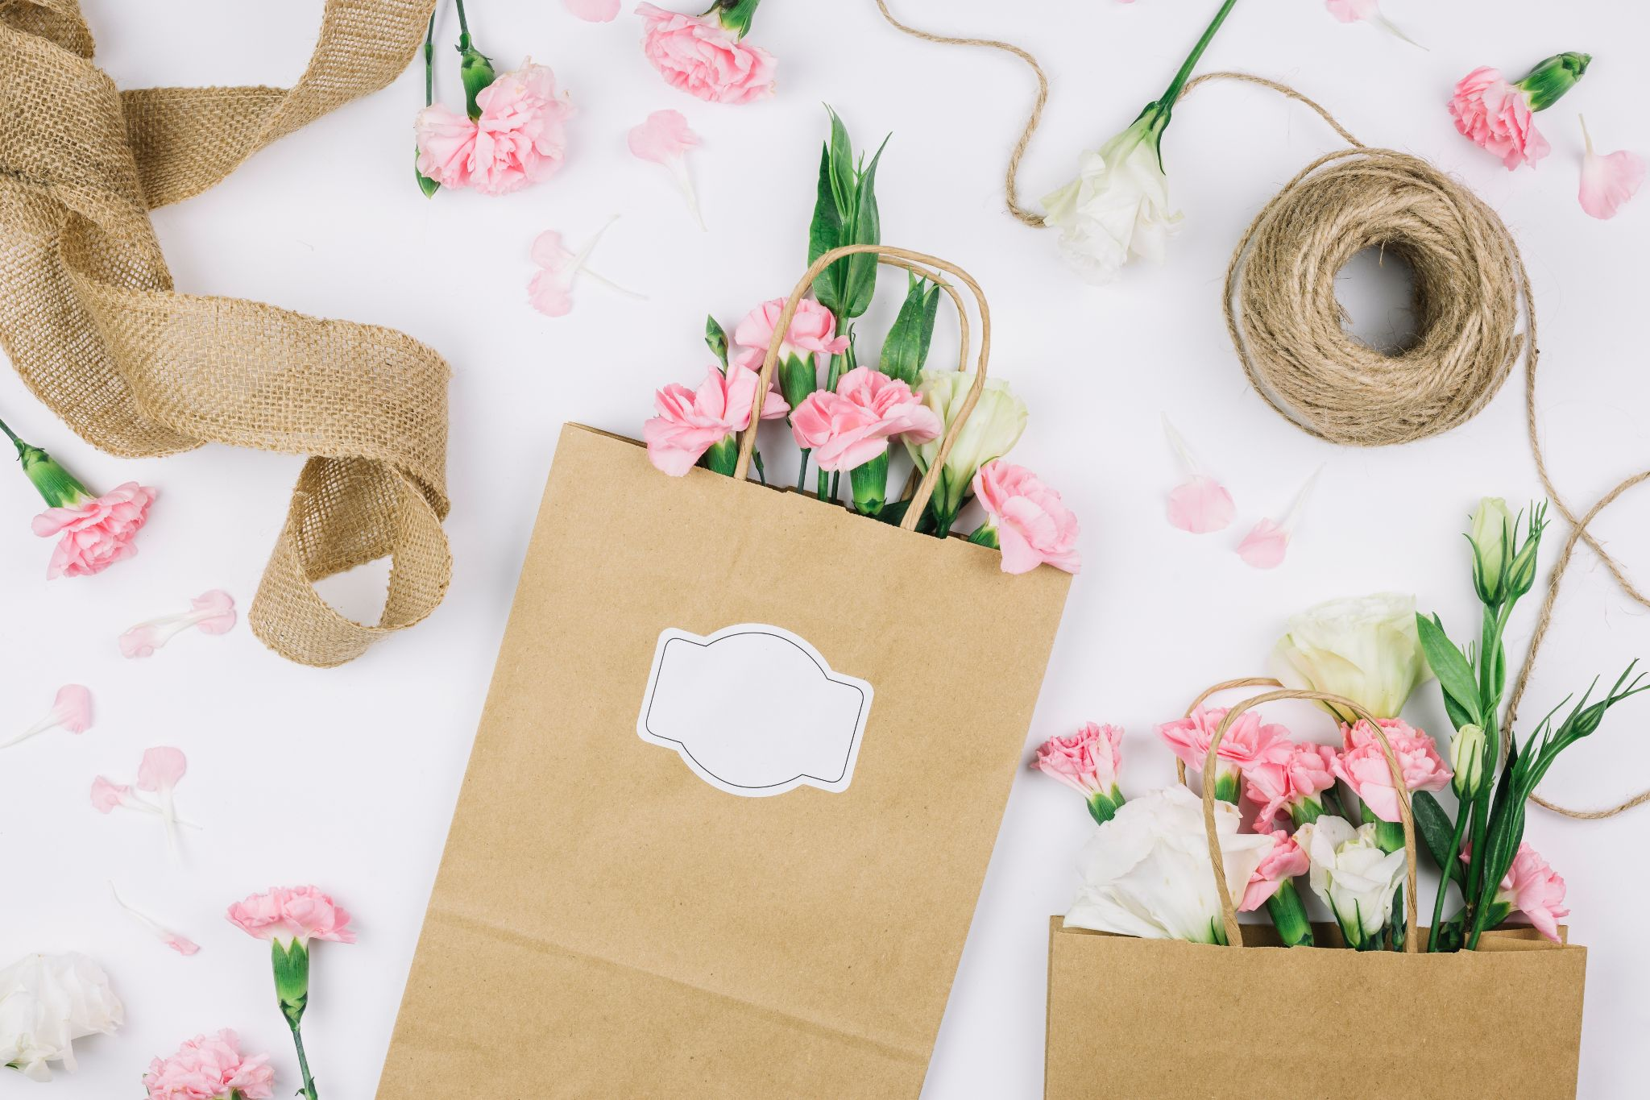

2. Kiến tạo kiến thức, kĩ năng
Cách thiết kế tạo dáng túi đựng bằng giấy

Slide 12
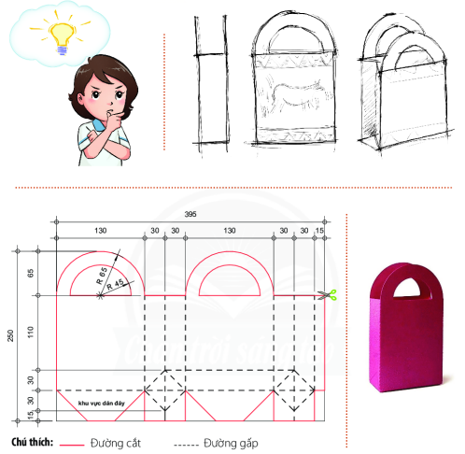
Quan sát các bước thực hiện thiết kế tạo dáng một mẫu túi giấy đựng quà trong SGK trang 31 và trả lời câu hỏi:
Mẫu túi em dự định thiết kế dùng để đựng sản phẩm gì?
Hình dáng kích thước, chất liệu, trọng lượng,... của sản phẩm đó như thế nào?

Slide 13
Để phù hợp với sản phẩm đó, hình thức, kiểu dáng túi đựng cần như thế nào?
Để túi giấy đẹp, cân đối và phù hợp hơn khi sử dụng đủ tỉ lệ giữa các bộ phận của túi phải như thế nào?

Slide 14
KẾT LUẬN
- Túi giấy là một loại bao bì đựng sản phẩm có thể tái chế, có khả năng tự phân hủy, không gây ô nhiễm môi trường. Có nhiều loại bao bì túi giấy với nhiều hình thức tạo dáng, trang trí khác nhau để phù hợp với mỗi loại sản phẩm đựng trong đó.

Slide 15
KẾT LUẬN
- Thiết kế tạo dáng túi giấy là dạng thức đơn giản của thiết kế công nghiệp, được thực hiện thông qua bản vẽ kĩ thuật có tỉ lệ hợp lí giữa các bộ phận của sản phẩm.

Slide 16
Các bước thiết kế tạo dáng túi đựng bằng giấy
Phác thảo, xác định kiểu dáng, kích thước túi.
Xây dựng ý tưởng
2
1
Triển khai bản vẽ kĩ thuật (đơn vị đo: mm).
Cắt, gấp, dán và hoàn thiện sản phẩm.
3
4

Slide 18
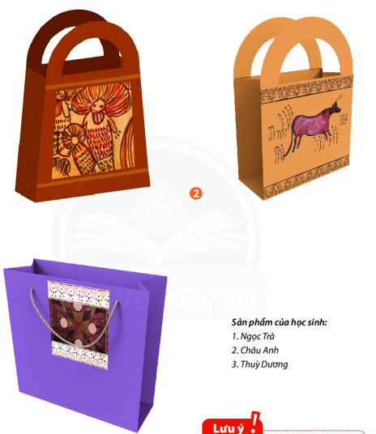
3. Luyện tập – Sáng tạo
Thiết kế tạo dáng và trang trí túi giấy bằng hình vẽ thời Tiền sử.(A3)
Quan sát hình ảnh trong SGK trang 32:

Slide 19
HẾT TIẾT 1
DẶN DÒ
.Xem lại bài vẽ của tiết 1
-Chuẩn bị: TIẾT 2

Slide 20
Dựa vào hình ảnh vừa quan sát, em hãy nhớ lại cách thiết kế tạo dáng và trang trí túi giấy với hình vẽ thời Tiền sử:
+ Các bước thực hiện tạo sản phẩm túi và thao tác dựa trên bản vẽ kĩ thuật được thể hiện chi tiết như thế nào?
+ Có thể điều chỉnh tỉ lệ, chi tiết, bộ phận nào để túi giấy cân đối, hài hoà, tiện lợi hơn khi sử dụng?

Slide 21
+ Hình ảnh, hình vẽ, hoạ tiết thời Tiền sử nào thích hợp để trang trí trên túi?
+ Có thể trang trí hình ảnh, hình vẽ, hoa tiết ở vị trí nào để túi giấy đẹp hơn?
+ Màu sắc của túi và hình trang trí cần như thế nào để tạo sự hấp dẫn, ấn tượng với người sử dụng túi?

Slide 22
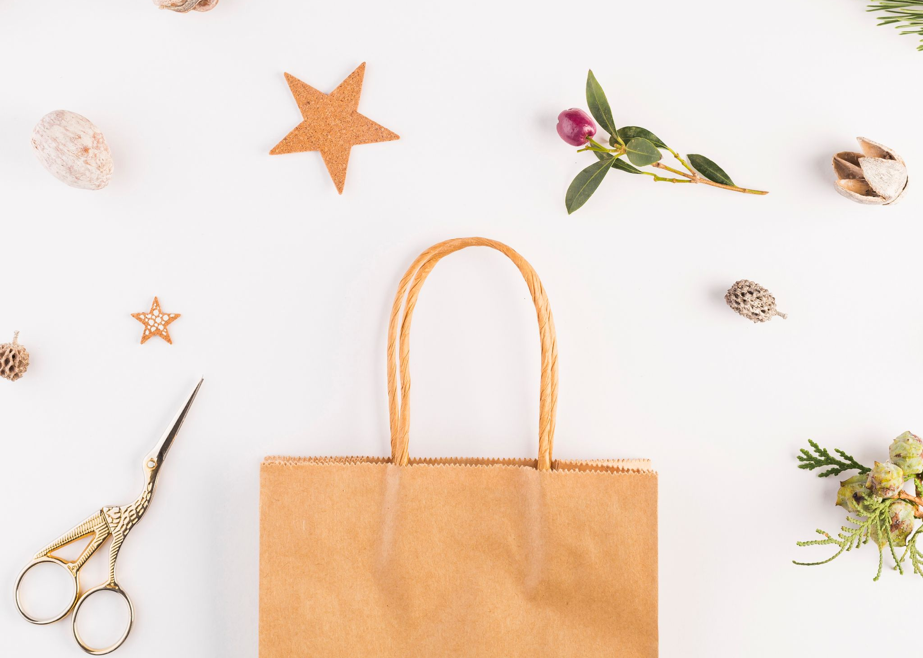
Thiết kế túi giấy với hình vẽ thời Tiền sử cần lưu ý một số phương diện sau:
Xác định công năng sử dụng của túi và lựa chọn vật liệu phù hợp.
Xác định vị trí, tỉ lệ và trang trí trên hình trên bản vẽ.
Cắt hình theo bản vẽ, dán và hoàn thiện sản phẩm mẫu.
Thực hiện theo cách hướng dẫn thiết kế (đã tìm hiểu ở mục 2).

Slide 23

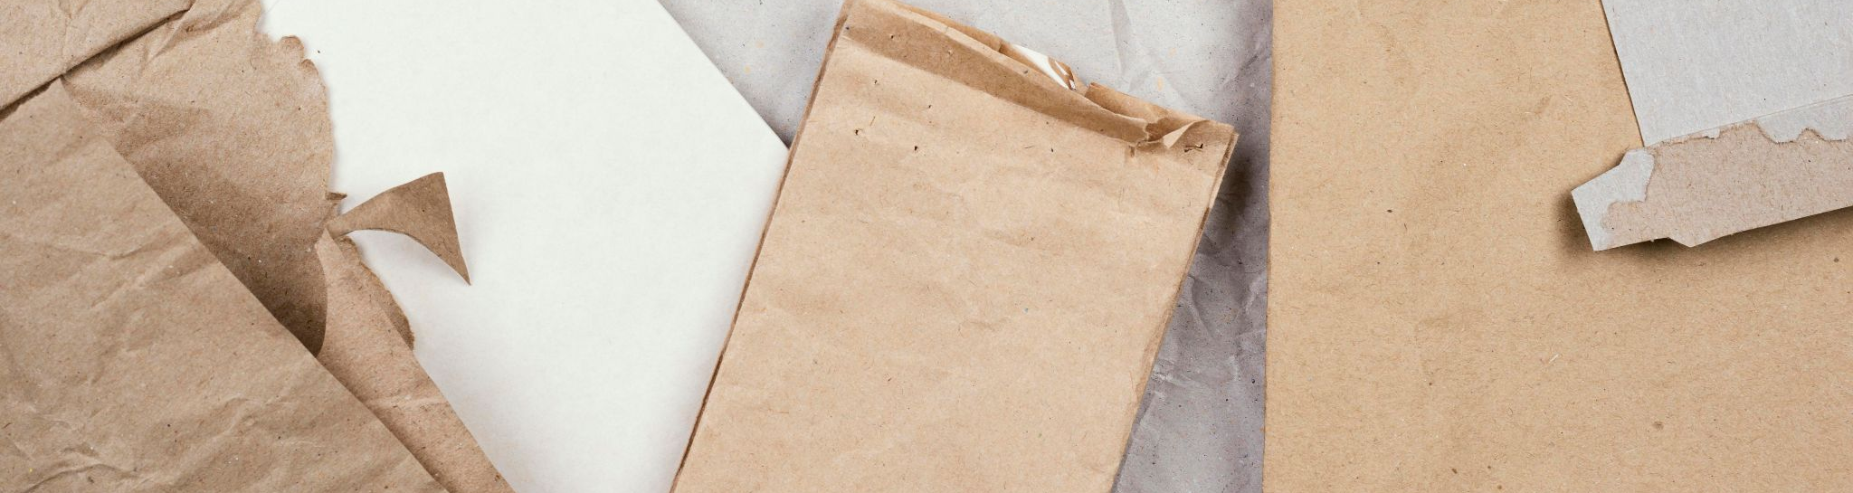
4. Phân tích – Đánh giá
Trưng bày và chia sẻ sản phẩm của mình.

Slide 24
Gợi ý
Trưng bày sản phẩm và phân tích các nội dung sau:
Hình dạng, màu sắc, tỉ lệ và tính cân bằng của sản phẩm.
Cách tạo dáng và sắp xếp họa tiết trang trí.
Công năng của sản phẩm.
Cách điều chỉnh để sản phẩm đẹp và hữu dụng hơn.

Slide 25
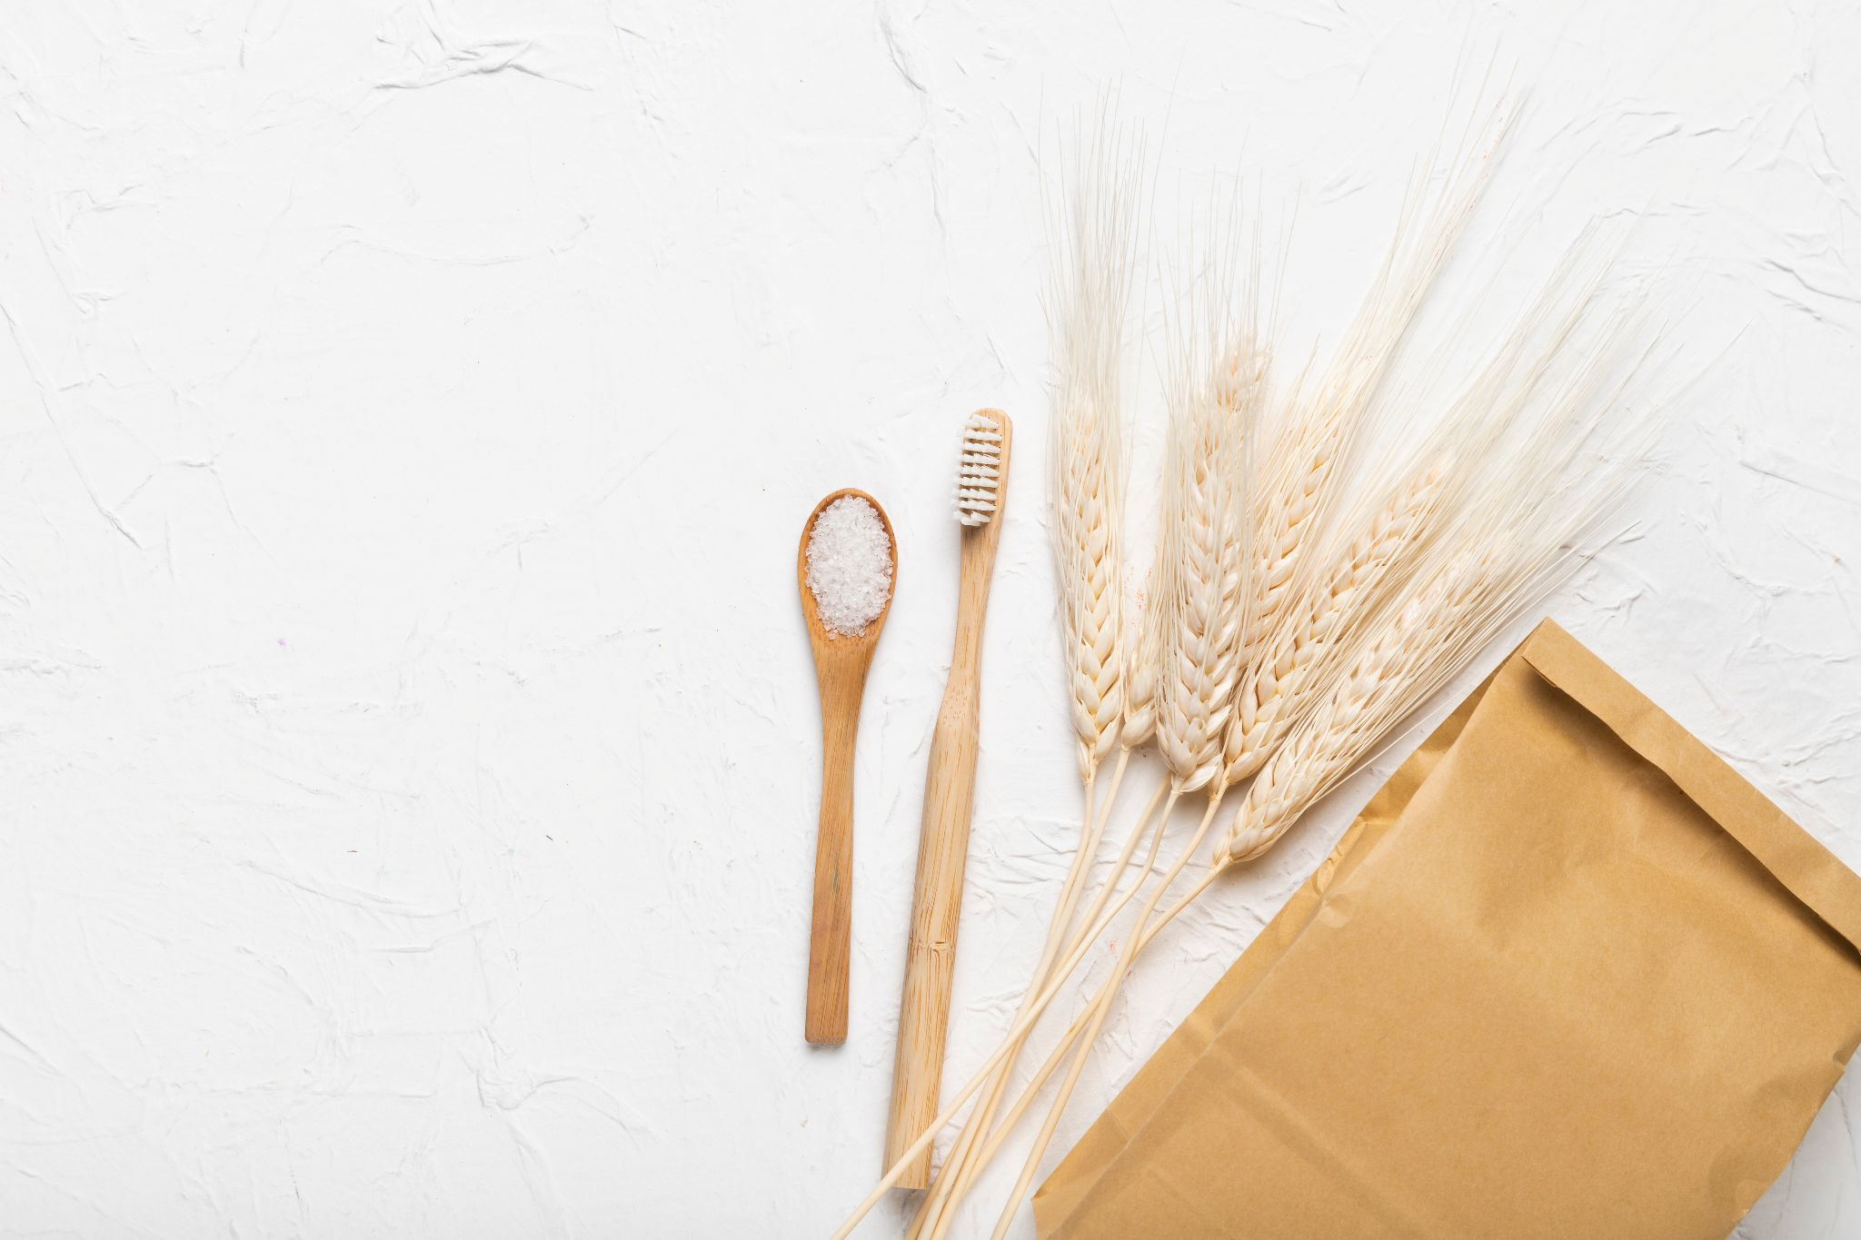

5. Vận dụng – Phát triển
Tìm hiểu quy trình thiết kế mẫu một sản phẩm công nghiệp.

Slide 26
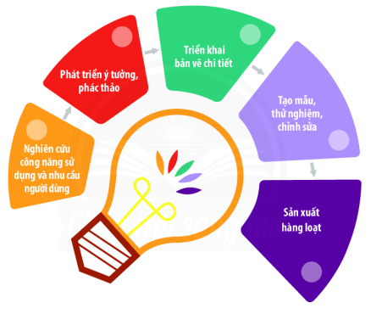
Quan sát hình trang 31 SGK và tìm hiểu các nội dung:
Nghiên cứu tìm hiểu công dụng của sản phẩm và nhu cầu của người dùng có ý nghĩa như thế nào đối với việc thiết kế tạo dáng, trang trí túi giấy đựng sản phẩm?
Nêu giá trị thẩm mĩ và công dụng của một sản phẩm thiết kế công nghiệp trong đời sống ?
Em dự định vận dụng nội dung bài học vào thiết kế và tạo dáng sản phẩm gì ?

Slide 27
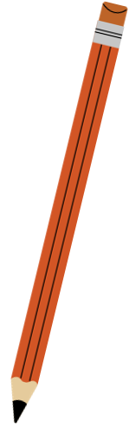

Kết luận
Thiết kế tạo dáng (thiết kế sản phẩm công nghiệp) là một lĩnh vực thuộc mĩ thuật ứng dụng, kết hợp nghệ thuật và khoa học công nghệ nhằm tạo ra sản phẩm có tính thẩm mĩ và tiện ích trong cuộc sống.

Slide 28
Kết luận
Quy trình thiết kể một sản phẩm công nghiệp:
Nghiên cứu công năng sử dụng và nhu cầu người dùng
Phát triển ý tưởng phác thảo
Triển khai bản vẽ chi tiết
Tạo mẫu, thử nghiệm, chỉnh sửa
Sản xuất hàng loạt

Slide 29
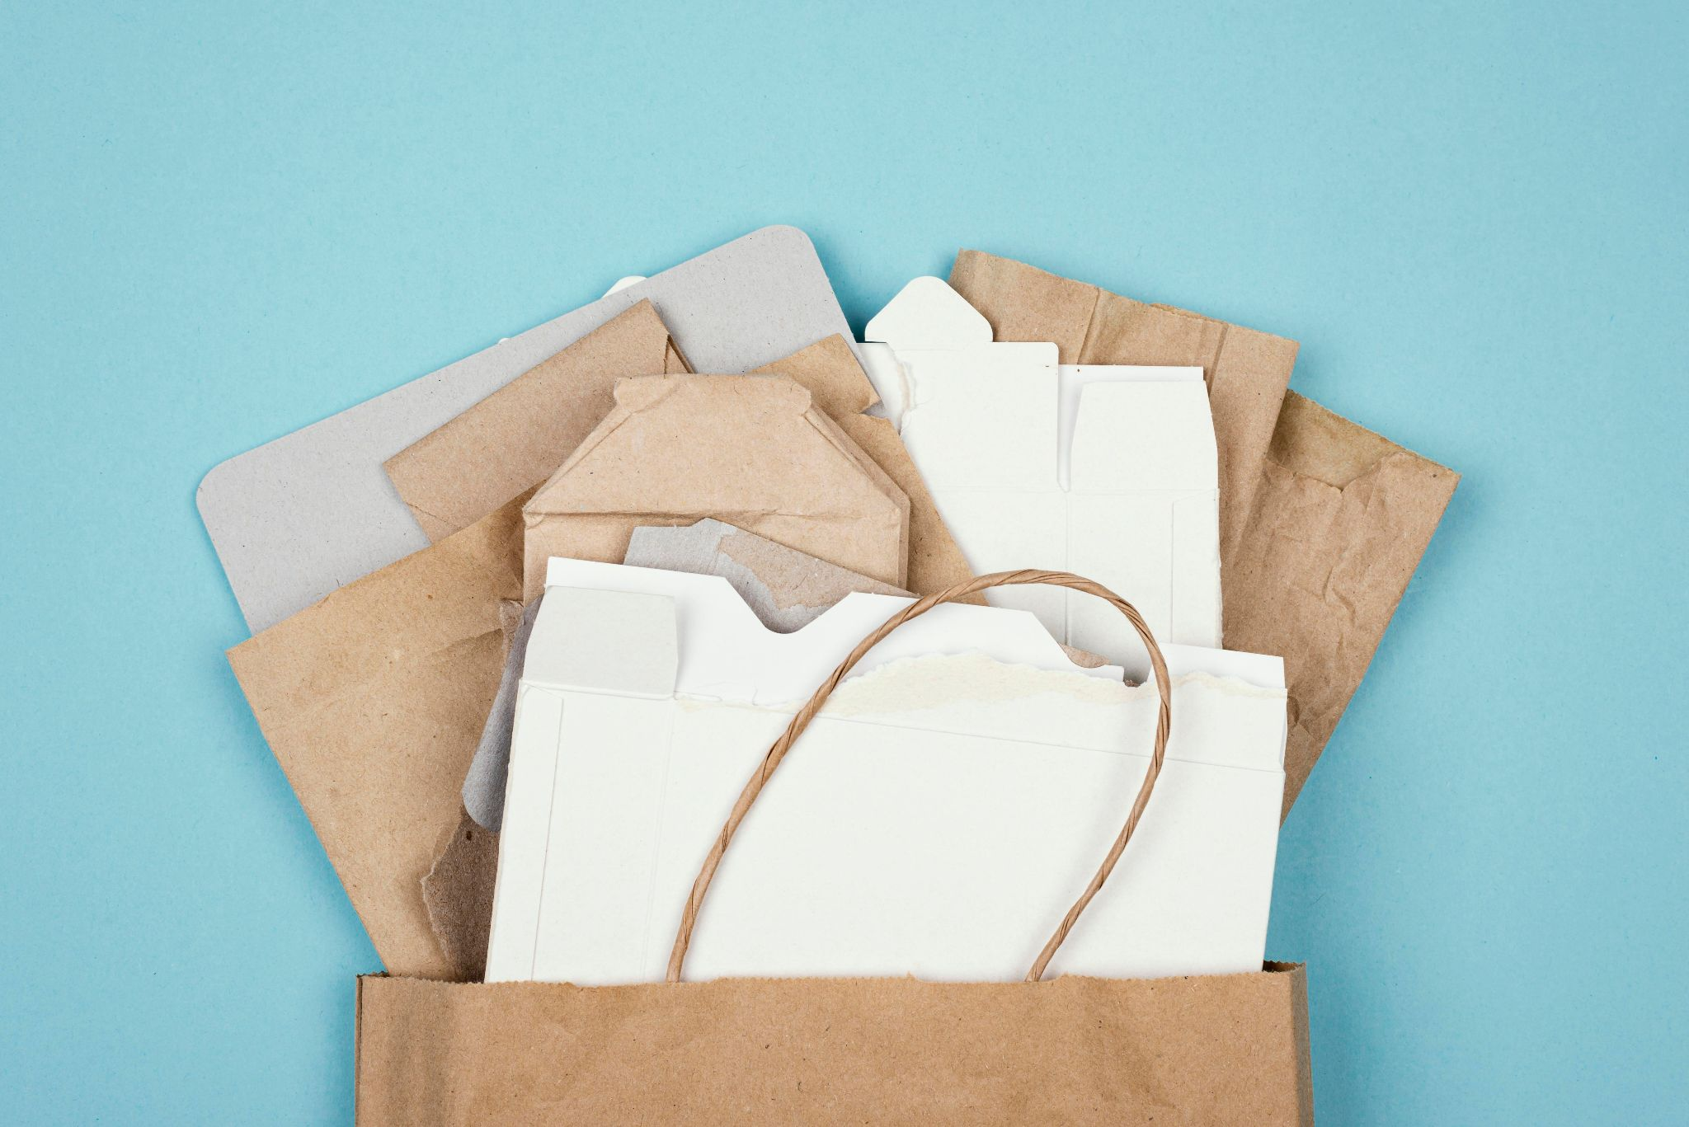
HƯỚNG DẪN VỀ NHÀ
01
02
Xem trước bài trang 32, chủ đề Lễ hội quê hương
Chuẩn bị đồ dùng học tập cho bài trang 32:Dây thép (kẽm) dài 1,5m,giấy đã qua sử dụng,hồ dán,băng keo,bút chì,kềm điện,…

Slide 30
CẢM ƠN CÁC EM
ĐÃ LẮNG NGHE BÀI GIẢNG!
THỰC HIỆN BÀI TẬP CHO ĐẾN KHI HOÀN THÀNH.
CBB:NHÂN VẬT 3D TỪ DÂY THÉP

